Slide 1
Práticas da Construção: teste e QA
ANÁLISE DE SISTEMAS
Ilídio Oliveira
v2025/05/06

Slide 2
Objetivos de aprendizagem
Identificar as actividades de validação e verificação no SDLC
Descrever as camadas da pirâmide de teste
Descrever o objecto dos testes de unidade, integração, sistema e aceitação
Explicar o ciclo de vida do TDD
Explicar como as actividades de QA são inseridas no processo de desenvolvimento numa abordagem clássica e em métodos ágeis
Relacionar os critérios de aceitação da história com testes ágeis
Explicar o conceito de especificações executáveis (e a relação com BDD).

Slide 3
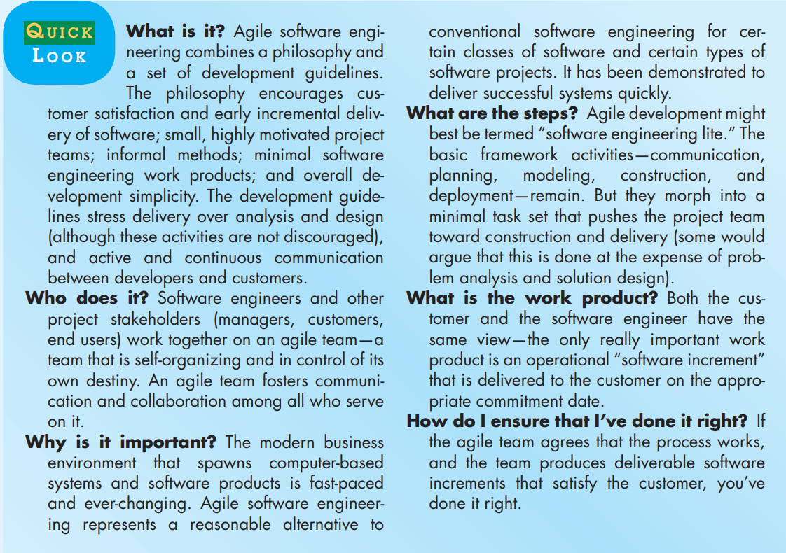
Algumas ideias do desenvolvimento ágil
O dinamismo do mercado obriga a igual dinamismo do desenvolvimento.
Especialmente quando os produtos de software assumem um papel fundamental na criação das vantagens competitivas.
A transformação digital (competitiva) obriga a uma eng.a de software competitiva.
Credit: Pressmen’15

Slide 4
É indispensável considerar as práticas que podem induzir ou medir a qualidade do produto
GARANTIA DE QUALIDADE DE SOFTWARE
conjunto de atividades (práticas) para controlar e monitorizar o processo de desenvolvimento de software para atingir os objetivos do projeto com um certo nível de confiança em termos de qualidade
CONTROLO DE QUALIDADE DE SOFTWARE
Avalia se os produtos de software estão dentro dos padrões de qualidade definidos recorrendo a inspeções e diferentes tipos de testes
SQA != SQC

Slide 5
A garantia de qualidade é parte integrante de um processo de engenharia

Slide 6
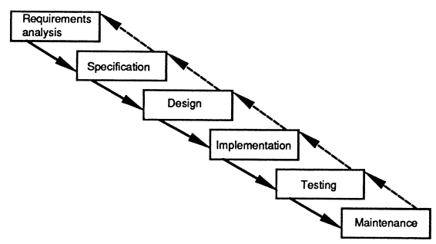

Abordagem de engenharia "clássica": Modelo waterfall

Slide 7
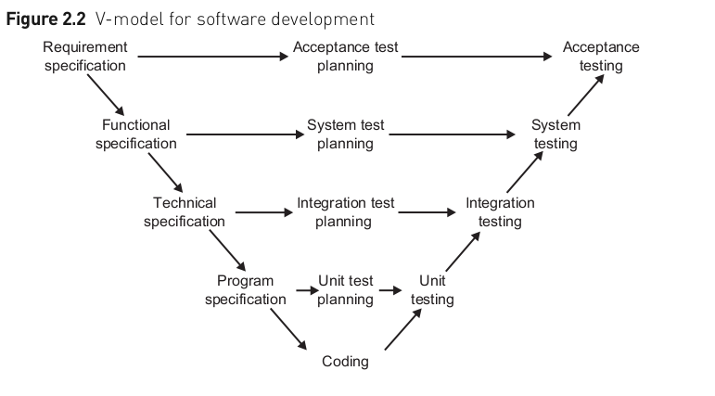
Ciclo de vida dos testes e o ciclo de vida do desenvolvimento: V-model
Atividades de teste
Produtos
Notes:
Test planning begins early
Each phase includes planning for test activities
Testing for correctness and completeness (of docs) before advancing.
Each activity on the left and a counterpart test activity on the right
Testers participate in reviewing document

Slide 8
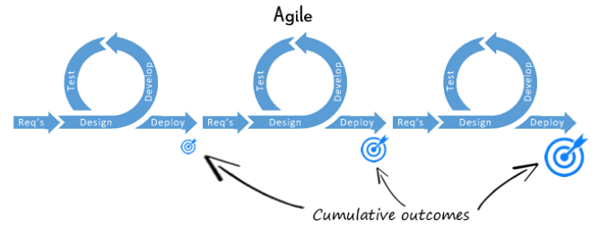
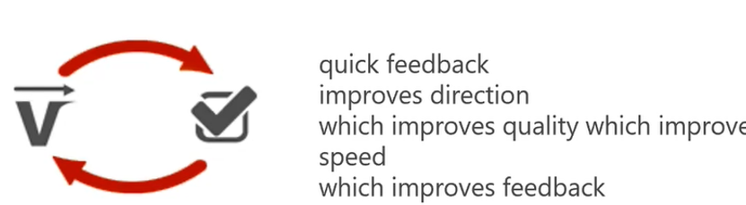
Na abordagem ágil, a garantia de qualidade tem de ser aplicada em cada ciclo

Slide 9
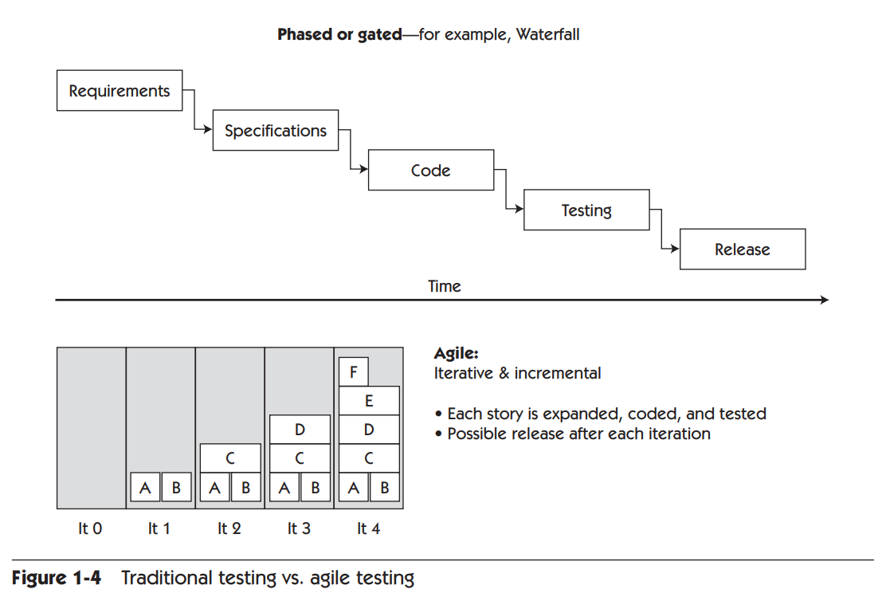

Slide 10
O papel dos testes de software

Slide 11
Verificação vs Validação
VERIFICAÇÃO: ESTAMOS A FAZER O SISTEMA DA FORMA CORRETA?
Verificar os produtos em relação às especificações
Verificar a consistência dos módulos
Comparar com as melhores práticas da indústria...
VALIDAÇÃO: ESTAMOS A FAZER O SISTEMA ADEQUADO?
Avaliar os produtos em função das necessidades e expectativas dos utilizadores

Slide 12
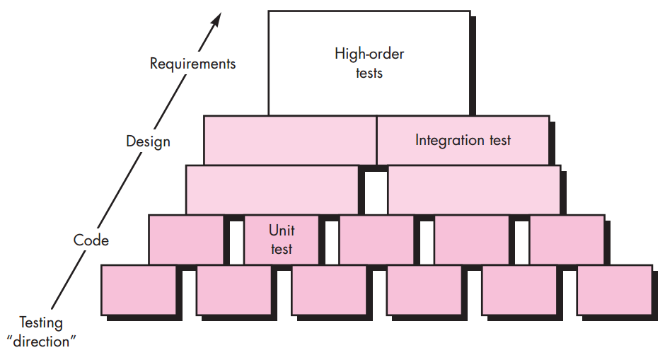
Os testes começam ao nível dos componentes e progridem para “fora”

Slide 13
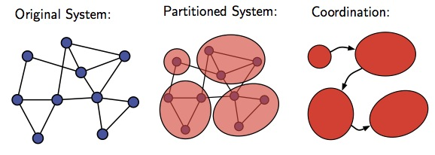
Different testing techniques are appropriate at different moments/software
  Does the program satisfy the requirements?
Unit testing
Each module does what it is supposed to do?
Acceptance /
Functional Testing
integration
testing
Developer vs customer
managing complexity
  Do you get the expected results when the parts are put together?
System testing
  The whole system functions as expected, in the target config?
Integration
testing

Slide 14
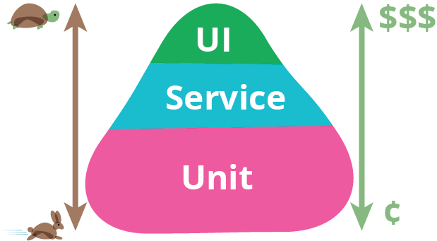
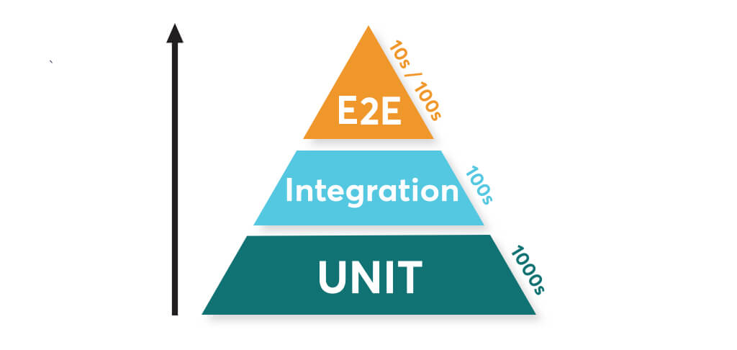
Pirâmide dos testes
https://martinfowler.com/bliki/TestPyramid.html
https://www.blazemeter.com/blog/agile-development-and-testing-an-introduction

Slide 15
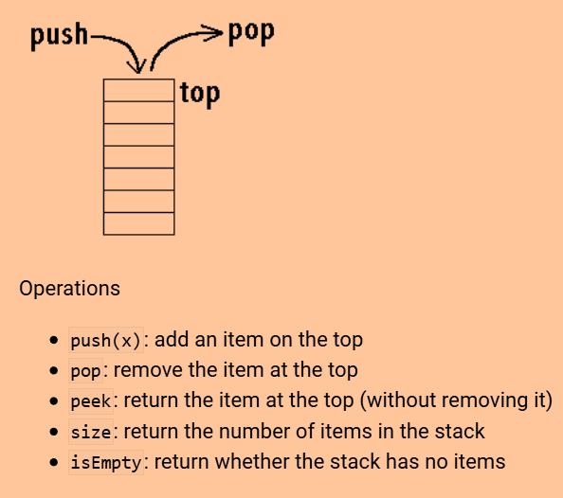
Teste unitário: o contrato de uma stack

Slide 16
Unit test example: Verifying the unit contract
A stack is empty on construction
A stack has size 0 on construction
After n pushes to an empty stack, n > 0, the stack is not empty && its size is n
If one pushes x then pops, the value popped is x, the size is decreased by one.
If one pushes x then peeks, the value returned is x, but the size stays the same
If the size is n, then after n pops, the stack is empty and has a size 0
Popping from an empty stack does throw a NoSuchElementException
Peeking into an empty stack does throw a NoSuchElementException
For bounded stacks only, pushing onto a full stack does throw an IllegalStateException
🡪 See also: Ray Toal’s notes.

Slide 17
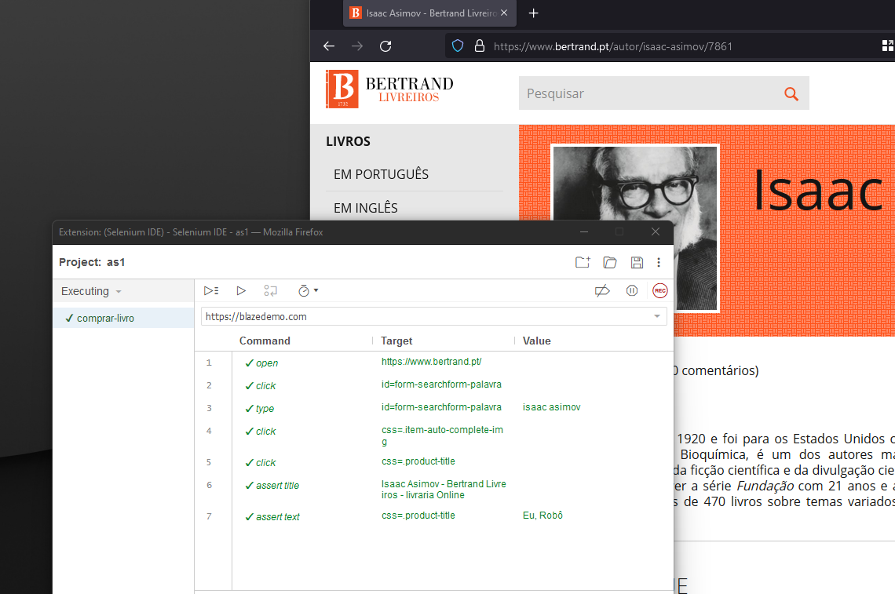
Exemplo de teste UI: Automatização de testes de aplicações Web com Selenium IDE

Slide 18
Test-driven development
Desenvolvimento conduzido pelos testes.

Slide 19
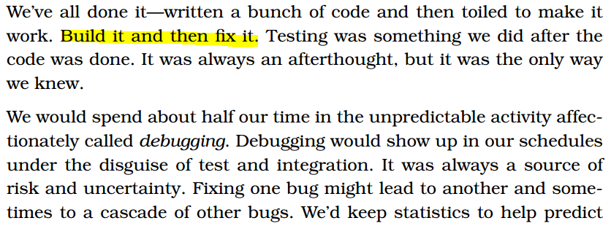
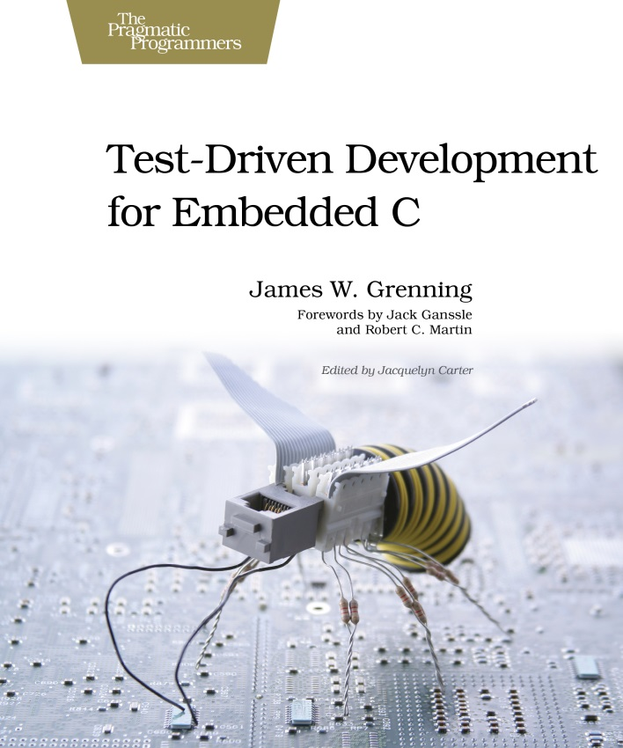
Debug Later Programming

Slide 20
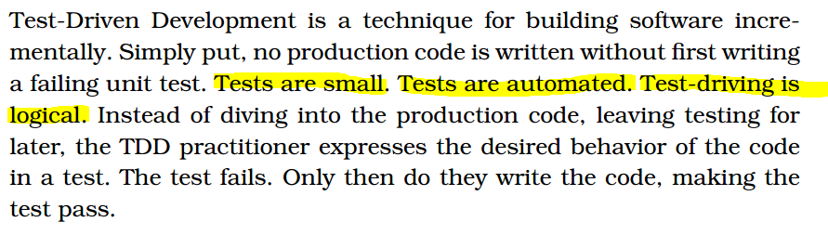
Tests-first thinking

Slide 21
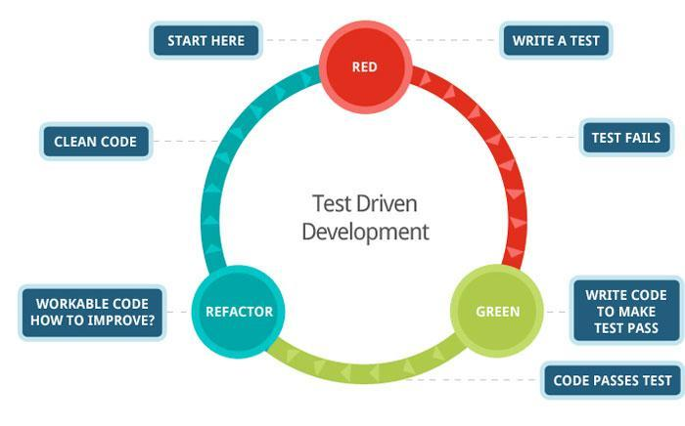
TDD: Test Driven Development

Slide 22
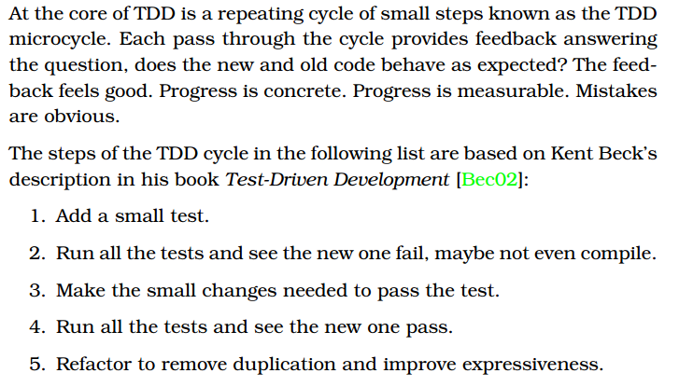

Slide 23
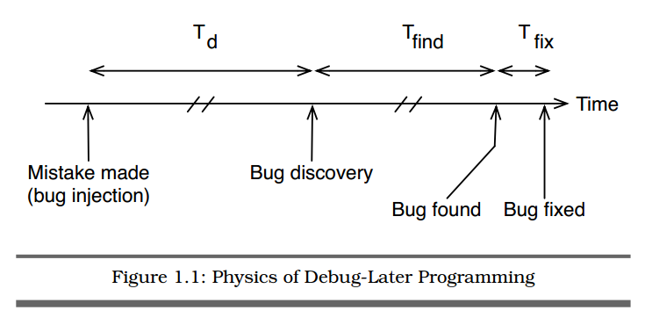
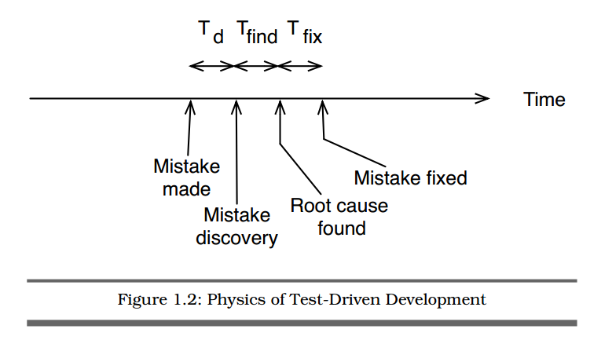

Slide 24
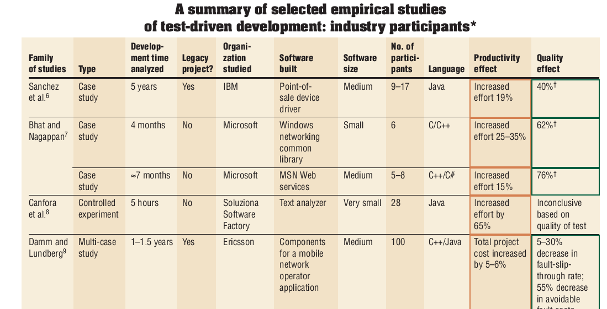
The benefits of TDD: an investigation
“I found there were a large number of articles describing how to do TDD, or why TDD works but these articles lacked data. (...) the benefits of TDD are neither clear nor are they immediately apparent.“
http://ieeexplore.ieee.org/xpl/articleDetails.jsp?tp=&arnumber=4163024
24

Slide 25
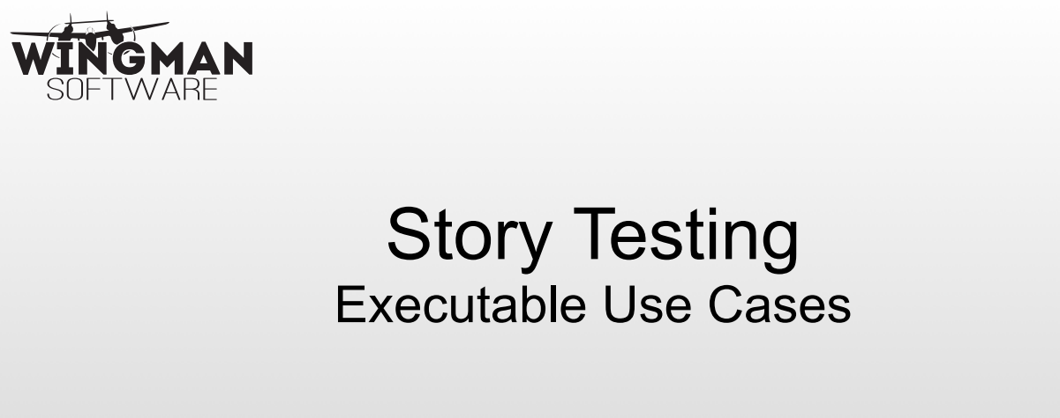

Slide 26
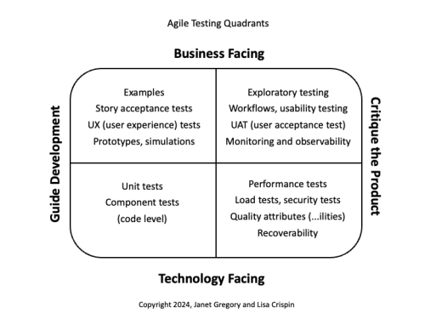
Agile test quadrants

Slide 27
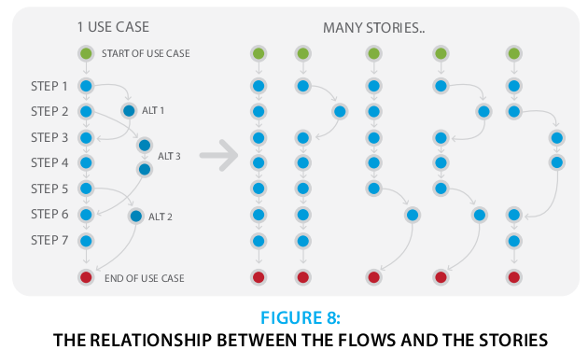
Stories, use cases, scenarios

Slide 28
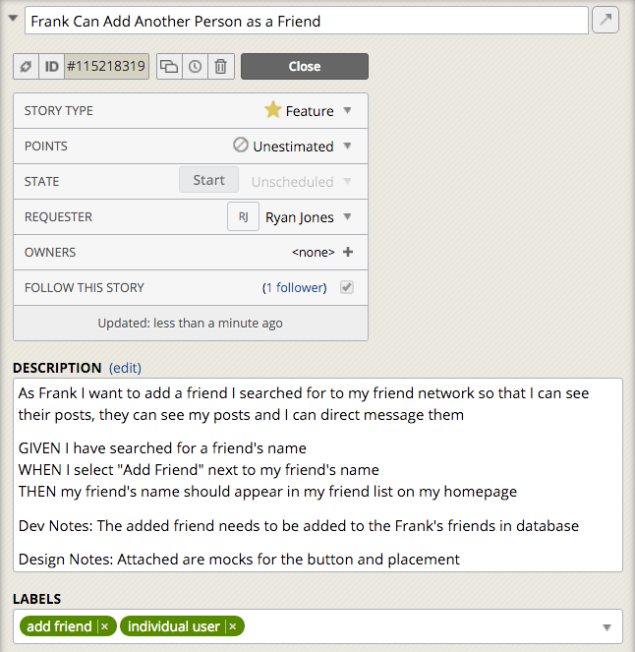
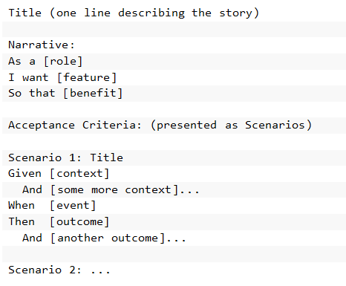
A story and tests...
🡪 Principles for user stories content

Slide 29
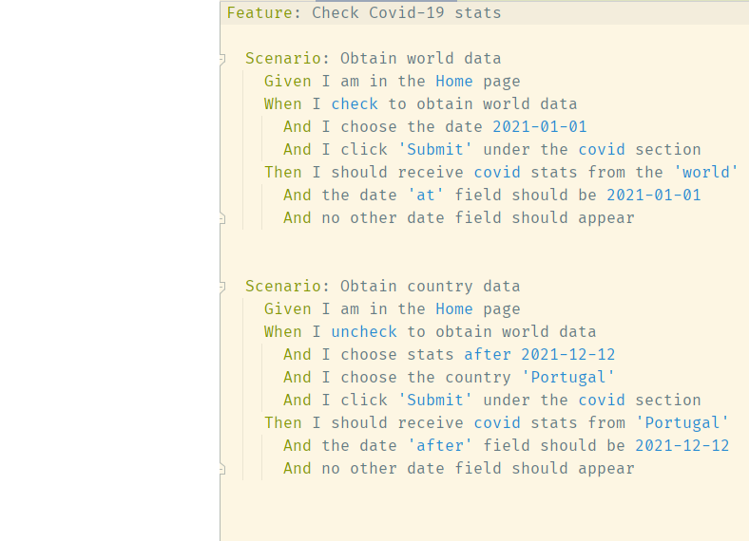
Acceptance criteria: Given, When, Then style
Structured syntax (Gherkin) to describe a feature (for testing):
  Feature: what
  Scenario: some determinable business situation
  Given: preparation/setup (e.g.: required data)
    And…
  When: the set of actions (execute).
    And…
  Then: specifies the expected resulting state (assert).
    And…

Slide 30

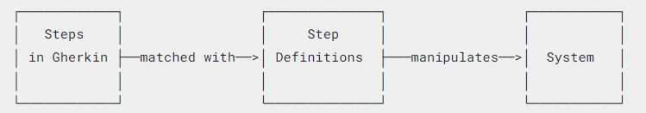
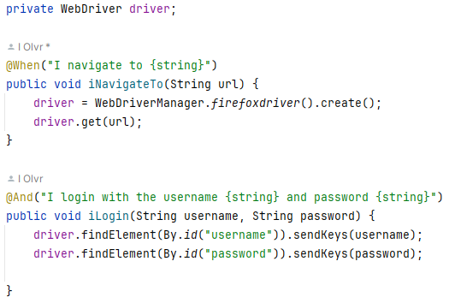
Cucumber framework

Slide 31
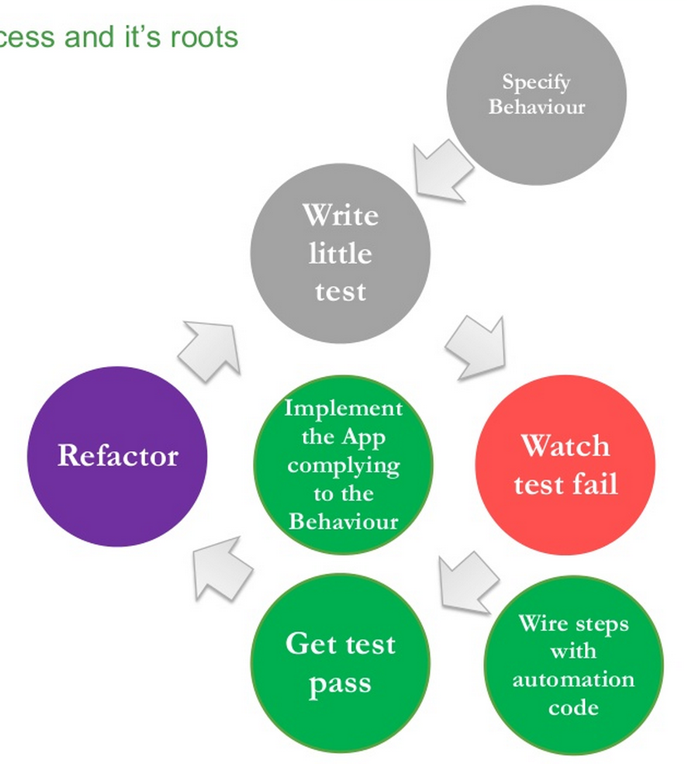
BDD: Behaviour-driven
development
Credit: Nalin Goonawardana

Slide 32
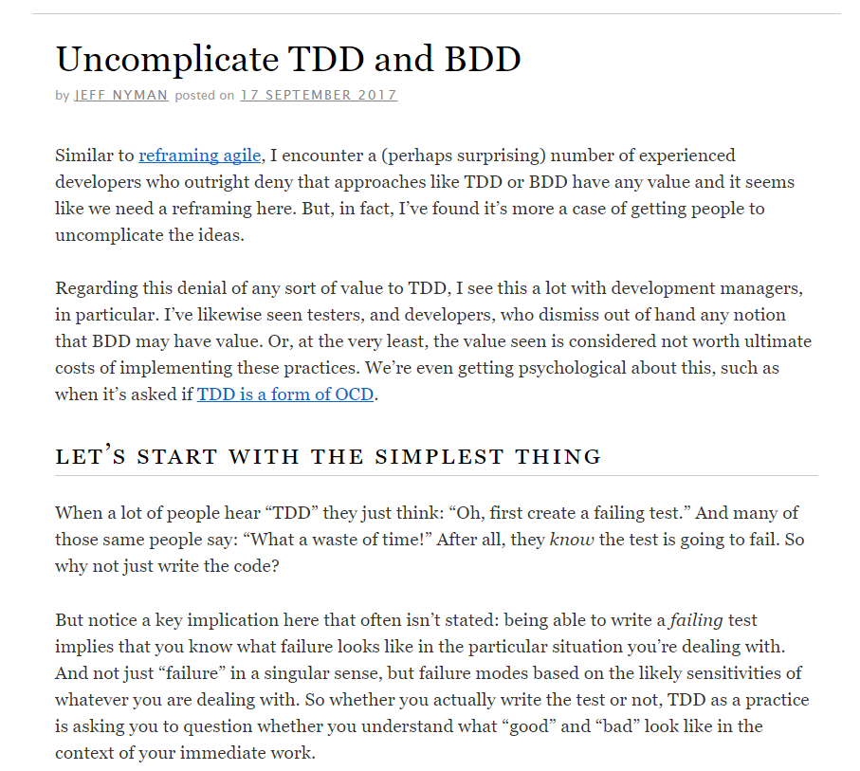
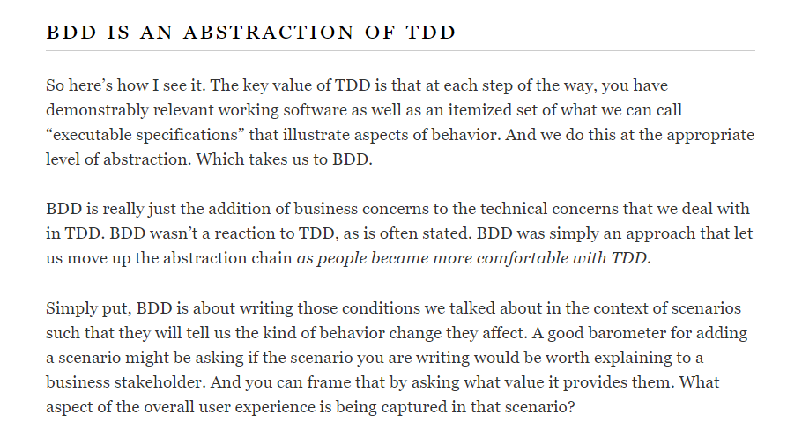
http://testerstories.com/2017/09/uncomplicate-tdd-and-bdd/

Slide 33
References
Core readings | Suggested readings
“Story testing - executable use cases - for embedded systems”, J. Grenning | [Dennis]- Chap. 12. [Pressman] – Chap. 17 (“Software Testing Strategies)

